Slide 1

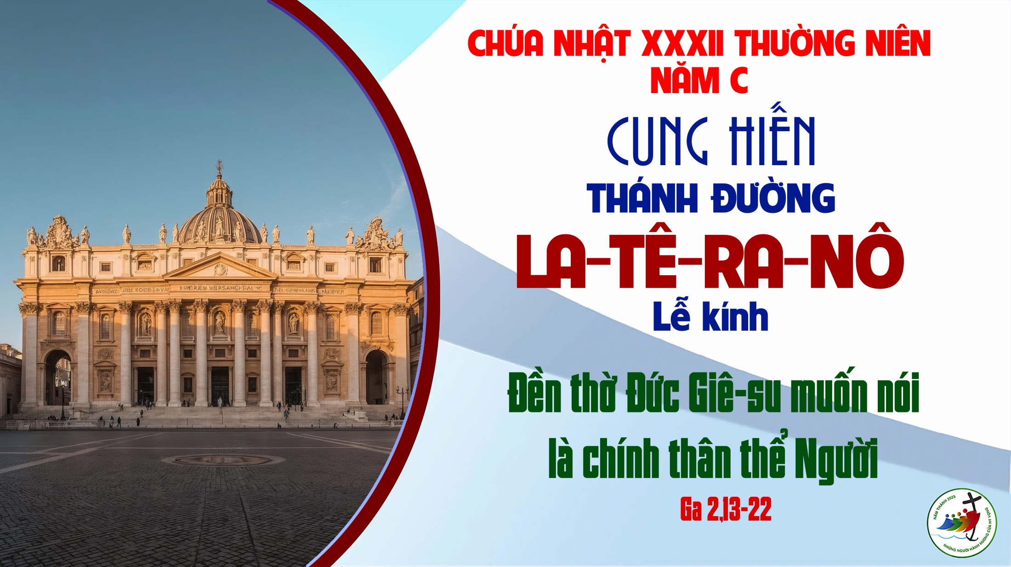

Slide 2
TẬP HÁT CỘNG ĐOÀN

Slide 3
Đáp: Hãy vào trước Thiên Nhan dâng lời cảm tạ.

Slide 4
Chúa phán: Trong nhà Ta, bất cứ ai xin thì sẽ được, ai tìm thì sẽ gặp, ai gõ cửa thì sẽ mở cho.
Alleluia, Alleluia.
Alleluia.

Slide 6


Slide 7
Lạy Cha trên trời/ Xin cho ơn đức tin mà Cha ban tặng chúng con/ trong Chúa Giêsu Kitô Con Cha/ và Anh của chúng con/ cùng ngọn lửa đức ái được thắp lên trong tâm hồn chúng con bởi Chúa Thánh Thần/

Slide 8
khơi dậy trong chúng con niềm hy vọng hồng phúc/ hướng về Nước Cha trị đến / Xin ân sủng Cha biến đổi chúng con/ thành những người miệt mài vun trồng hạt giống Tin Mừng/

Slide 9
Ước gì những hạt giống ấy/ biến đổi từ bên trong nhân loại và toàn thể vũ trụ này/ trong khi vững lòng mong đợi trời mới đất mới/ lúc mà quyền lực Sự Dữ sẽ bị đánh bại/ và vinh quang Cha sẽ chiếu sáng muôn đời/

Slide 10
Xin cho ân sủng của Năm Thánh này/ khơi dậy trong chúng con/ là Những Người Lữ Hành Hy Vọng/ niềm khao khát kho tàng ở trên trời/ đồng thời cũng làm lan tỏa trên khắp thế giới/

Slide 11
niềm vui và sự bình an của Đấng Cứu Chuộc chúng con/ Xin tôn vinh và ngợi khen Cha là Thiên Chúa chúng con/ Cha đáng chúc tụng mãi muôn đời. Amen.

Slide 13
Ca Nhập Lễ Cung Hiến Thánh Đường Latêranô Hải Triều

Slide 14
Đk. Tôi thấy thành thánh là Giê-ru-sa-lem mới, từ trời, từ nơi Thiên Chúa mà xuống. Thành thánh lộng lẫy điểm trang như cô dâu mới, đợi chờ Tân Lang đang tới trong ngày cưới.

Slide 15
Tk1. Vui dường nào khi thiên hạ bảo tôi: Ta cùng trẩy lên đền thánh Chúa.

Slide 16
Đk. Tôi thấy thành thánh là Giê-ru-sa-lem mới, từ trời, từ nơi Thiên Chúa mà xuống. Thành thánh lộng lẫy điểm trang như cô dâu mới, đợi chờ Tân Lang đang tới trong ngày cưới.

Slide 17
Tk2. Đây giờ này Giê-ru-sa-lem hỡi của nội thành ta đã dừng chân.

Slide 18
Đk. Tôi thấy thành thánh là Giê-ru-sa-lem mới, từ trời, từ nơi Thiên Chúa mà xuống. Thành thánh lộng lẫy điểm trang như cô dâu mới, đợi chờ Tân Lang đang tới trong ngày cưới.

Slide 19
Ca Nhập Lễ TRONG ĐỀN THỜ CHÚA Trầm Hương

Slide 20
Tk1. Trong đền thờ Chúa lạy Chúa chúng con nhớ lại lòng thương của Chúa. Trong đền thờ Chúa lạy Chúa danh Chúa đáng ca ngợi ngàn đời.

Slide 21
Đk. Uy danh Chúa đáng ca ngợi, uy danh Chúa đáng ca ngợi ngàn đời ngời sáng khắp chốn. Uy danh Chúa đáng ca ngợi, uy danh Chúa đáng ca ngợi Người là Thiên Chúa chúng ta.

Slide 22
Tk2. Trong đền thờ Chúa lạy Chúa chúng con ca ngợi quyền năng của Chúa. Trong đền thờ Chúa lạy Chúa bao sướng vui chan hòa địa cầu.

Slide 23
Đk. Uy danh Chúa đáng ca ngợi, uy danh Chúa đáng ca ngợi ngàn đời ngời sáng khắp chốn. Uy danh Chúa đáng ca ngợi, uy danh Chúa đáng ca ngợi Người là Thiên Chúa chúng ta.

Slide 24
Tk3. Hỡi người muôn nước hãy đến ngắm xem lũy thành kỳ công của Chúa. Hỡi người muôn nước hãy đến chung tiếng ca chung lời ngợi mừng.

Slide 25
Đk. Uy danh Chúa đáng ca ngợi, uy danh Chúa đáng ca ngợi ngàn đời ngời sáng khắp chốn. Uy danh Chúa đáng ca ngợi, uy danh Chúa đáng ca ngợi Người là Thiên Chúa chúng ta.

Slide 26
Tk4. Lũy đồn kiên vững là Chúa chúng con an lòng tựa nương vào Chúa. Không sợ giông tố, bão táp hay sóng xô con thuyền cuộc đời.

Slide 27
Đk. Uy danh Chúa đáng ca ngợi, uy danh Chúa đáng ca ngợi ngàn đời ngời sáng khắp chốn. Uy danh Chúa đáng ca ngợi, uy danh Chúa đáng ca ngợi Người là Thiên Chúa chúng ta.

Slide 28
Ca Nhập Lễ MỘT BÀI CA MỚI Sơn Dương

Slide 29
ĐK. Một bài ca mới hãy hát lên ca tụng Chúa Trời, tiến vào thánh đô bao sướng vui ta thờ lạy Chúa

Slide 30
1/ Trong tôi hân hoan khi được vào thánh cung Chúa Trời, rộn ràng niềm tin nơi cung lòng của Chúa yêu thương

Slide 31
ĐK. Một bài ca mới hãy hát lên ca tụng Chúa Trời, tiến vào thánh đô bao sướng vui ta thờ lạy Chúa

Slide 32
2/ Tôi luôn an tâm khi tựa nương cánh tay nhân hiền, vì Ngài chở che tôi trên đường về bến yêu thương

Slide 33
ĐK. Một bài ca mới hãy hát lên ca tụng Chúa Trời, tiến vào thánh đô bao sướng vui ta thờ lạy Chúa

Slide 35
KINH VINH DANH
Ca Lên Đi 2

Slide 36
Chủ tế: Vinh danh Thiên Chúa trên các tầng trời. Và bình an dưới thế, bình an dưới thế cho người thiện tâm.

Slide 37
Chúng con ca ngợi Chúa. Chúng con chúc tụng Chúa. Chúng con thờ lạy Chúa. Chúng con tôn vinh Chúa. Chúng con cảm tạ Chúa vì vinh quang cao cả Chúa.

Slide 38
Lạy Chúa là Thiên Chúa, là Vua trên trời, là Chúa Cha toàn năng. Lạy Con Một Thiên Chúa, Chúa Giê-su Ki-tô.

Slide 39
Lạy Chúa là Thiên Chúa, là Chiên Thiên Chúa, là Con Đức Chúa Cha. Chúa xoá tội trần gian, xin thương, xin thương, xin thương xót chúng con.

Slide 40
Chúa xoá tội trần gian, Xin nhận lời chúng con cầu khẩn. Chúa ngự bên hữu Đức Chúa Cha, xin thương, xin thương, xin thương xót chúng con.

Slide 41
Vì lạy Chúa Giê-su Ki-tô, chỉ có Chúa là Đấng Thánh, chỉ có Chúa là Chúa, chỉ có Chúa là Đấng Tối Cao, cùng Đức Chúa Thánh Thần trong vinh quang Đức Chúa Cha. A-men. A-men.

Slide 42
KINH VINH DANH

Slide 43
Chủ tế: Vinh danh Thiên Chúa trên các tầng trời. A+B: Và bình an dưới thế cho người thiện tâm.

Slide 44
A: Chúng con ca ngợi Chúa.
B: Chúng con chúc tụng Chúa. A: Chúng con thờ lạy Chúa.
B: Chúng con tôn vinh Chúa.

Slide 45
A: Chúng con cảm tạ Chúa vì vinh quang cao cả Chúa.
B: Lạy Chúa là Thiên Chúa, là Vua trên trời, là Chúa Cha toàn năng.

Slide 46
A: Lạy con một Thiên Chúa,
Chúa Giêsu Kitô.
B: Lạy Chúa là Thiên Chúa, là Chiên Thiên Chúa là Con Đức Chúa Cha.

Slide 47
A: Chúa xóa tội trần gian, xin thương xót chúng con.
B: Chúa xóa tội trần gian, xin nhậm lời chúng con cầu khẩn.

Slide 48
A: Chúa ngự bên hữu Đức Chúa Cha, xin thương xót chúng con.
B: Vì lạy Chúa Giêsu Kitô, chỉ có Chúa là Đấng Thánh.

Slide 49
Chỉ có Chúa là Chúa, chỉ có Chúa là đấng tối cao.
A+B: Cùng Đức Chúa Thánh Thần trong vinh quang Đức Chúa Cha.
Amen.

Slide 51


Slide 52
Đáp Ca Thánh vịnh 94 Lễ Cung hiến Thánh đường Kim Long 03 câu

Slide 53
Đáp: Hãy vào trước Thiên Nhan dâng lời cảm tạ.

Slide 54
1/ Hãy đến đây ta reo vui mừng Chúa, tung hô Ngài, Núi đá độ trì ta. Vào trước Thánh Nhan ta dâng lời cảm tạ, cùng tung hô theo muôn tiếng đàn ca.

Slide 55
Đáp: Hãy vào trước Thiên Nhan dâng lời cảm tạ.

Slide 56
2/ Đức Chúa đây, Vua cao sang quyền phép, chính Chúa Trời, Đấng trổi vượt thần minh. Ngài nắm trong tay bao âm vực địa cầu và trông coi muôn sơn lĩnh vời cao.

Slide 57
Đáp: Hãy vào trước Thiên Nhan dâng lời cảm tạ.

Slide 58
3/ Hãy cúc cung nơi Tôn Nhan phục bái, tiến bước vào kính Đấng tạo thành ta, là Đức Chúa ta, ta đây thuộc dân Ngài, Ngài canh coi như chăn dắt đàn chiên.

Slide 59
Đáp: Hãy vào trước Thiên Nhan dâng lời cảm tạ.

Slide 60


Slide 61
Chúa phán: Trong nhà Ta, bất cứ ai xin thì sẽ được, ai tìm thì sẽ gặp, ai gõ cửa thì sẽ mở cho.
Alleluia, Alleluia.
Alleluia.

Slide 62
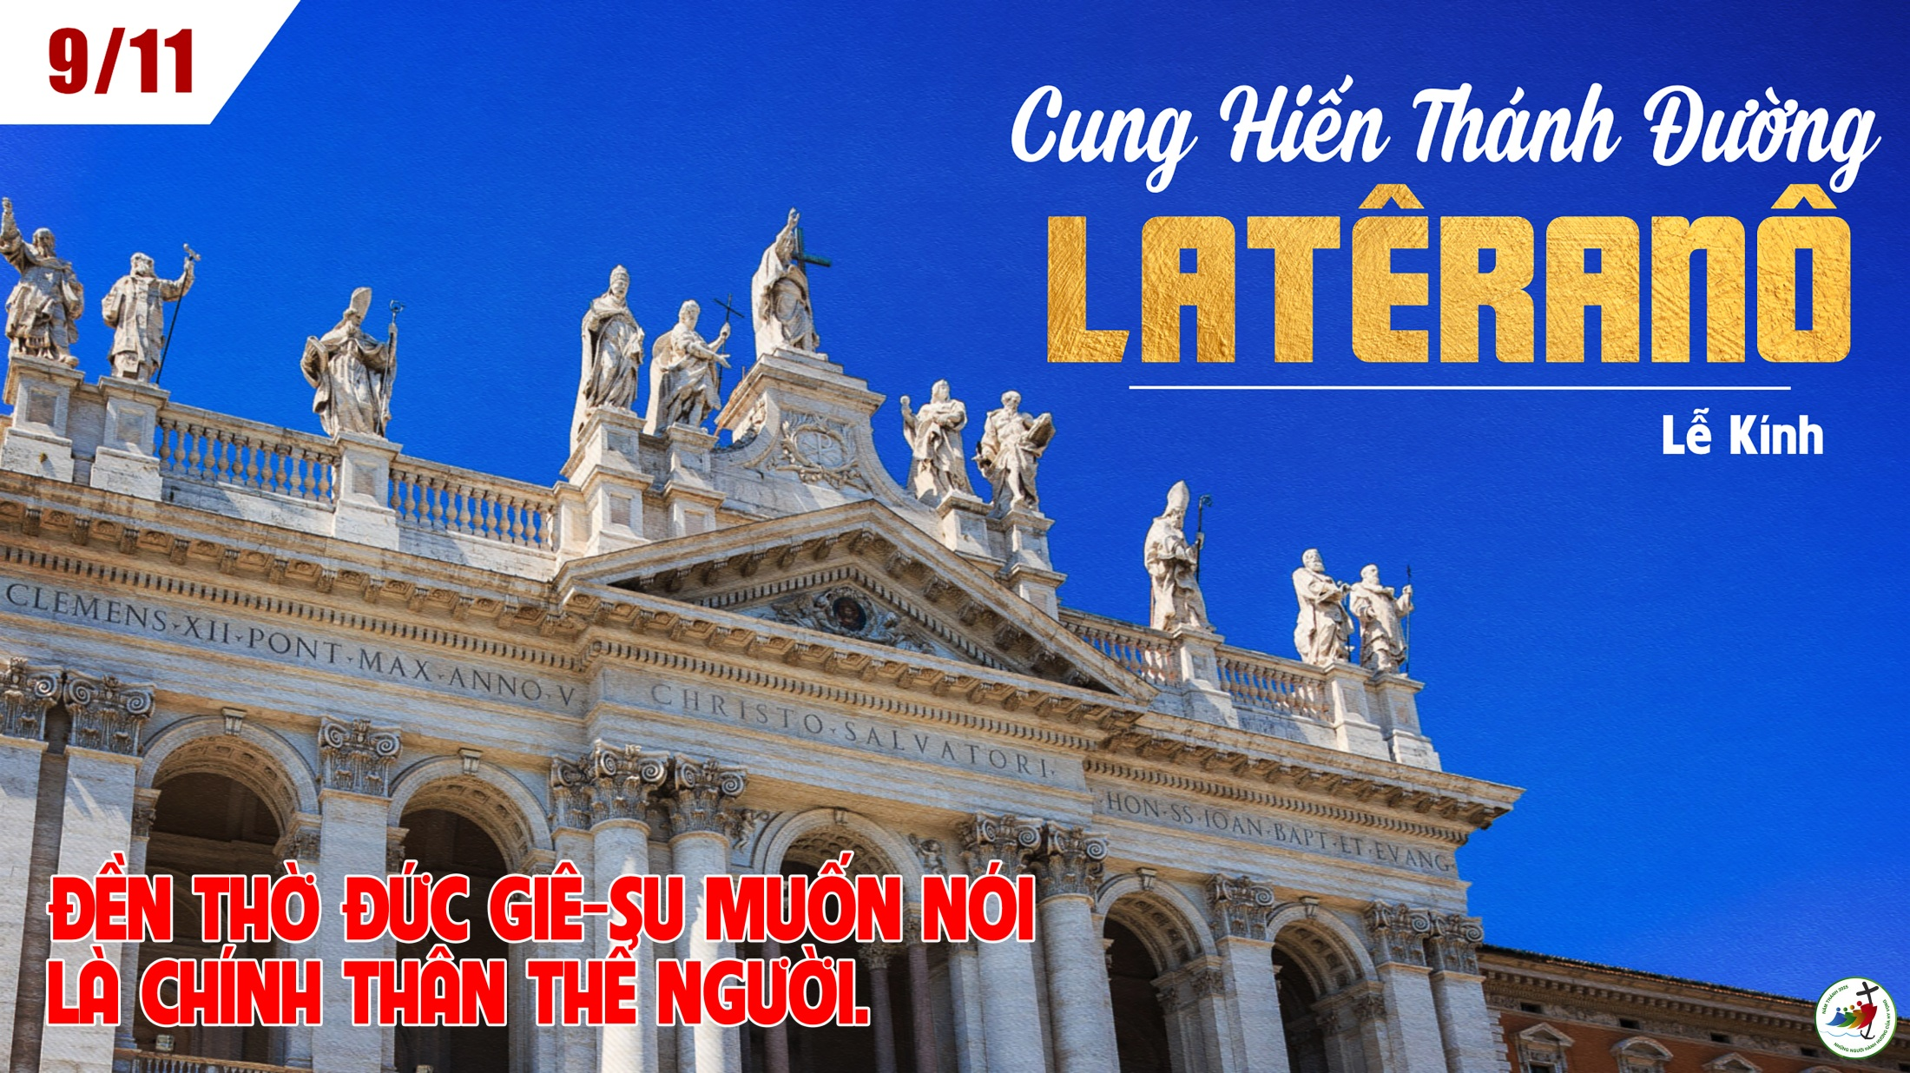

Slide 63
KINH TIN KÍNH

Slide 64
Tôi tin kính một Thiên Chúa là Cha toàn năng, Đấng tạo thành trời đất, muôn vật hữu hình và vô hình.

Slide 65
Tôi tin kính một Chúa Giêsu Kitô, Con Một Thiên Chúa, Sinh bởi Đức Chúa Cha từ trước muôn đời.

Slide 66
Người là Thiên Chúa bởi Thiên Chúa, Ánh Sáng bởi Ánh Sáng, Thiên Chúa thật bởi Thiên Chúa thật,

Slide 67
được sinh ra mà không phải được tạo thành, đồng bản thể với Đức Chúa Cha: nhờ Người mà muôn vật được tạo thành.

Slide 68
Vì loài người chúng ta và để cứu độ chúng ta, Người đã từ trời xuống thế.

Slide 69
Bởi phép Đức Chúa Thánh Thần, Người đã nhập thể trong lòng Trinh Nữ Maria, và đã làm người.

Slide 70
Người chịu đóng đinh vào thập giá vì chúng ta, thời quan Phongxiô Philatô; Người chịu khổ hình và mai táng, ngày thứ ba Người sống lại như lời Thánh Kinh.

Slide 71
Người lên trời, ngự bên hữu Đức Chúa Cha, và Người sẽ lại đến trong vinh quang để phán xét kẻ sống và kẻ chết, Nước Người sẽ không bao giờ cùng.

Slide 72
Tôi tin kính Đức Chúa Thánh Thần là Thiên Chúa và là Đấng ban sự sống, Người bởi Đức Chúa Cha và Đức Chúa Con mà ra,

Slide 73
Người được phụng thờ và tôn vinh cùng với Đức Chúa Cha và Đức Chúa Con: Người đã dùng các tiên tri mà phán dạy.

Slide 74
Tôi tin Hội Thánh duy nhất thánh thiện công giáo và tông truyền.

Slide 75
Tôi tuyên xưng có một Phép Rửa để tha tội. Tôi trông đợi kẻ chết sống lại và sự sống đời sau. Amen.

Slide 76


Slide 77
Ca Dâng Lễ ĐÔI TAY NÀY Lm. Từ Duyên

Slide 78
1/ Đôi tay này con dâng rượu bánh, đôi tay này dâng lễ vật đồng xanh, và dâng chút tình bé nhỏ. Chúa ơi xin Ngài hãy nhận cho.

Slide 79
ĐK: Xin dâng Ngài và dâng tất cả để ca ngợi ôi tình chúa bao la.

Slide 80
2/ Tay con trồng tay con chăm bón, bao tháng ngày với những trổ bông, và nay ép thành bánh nhỏ. Chúa ơi xin Ngài hãy nhận cho.

Slide 81
ĐK: Xin dâng Ngài và dâng tất cả để ca ngợi ôi tình chúa bao la.

Slide 82
3/ bao tháng ngày bao nhiêu công sức, bao tháng ngày với những giọt mồ hôi, làm nên chén rượu dâng Ngài. Chúa ơi xin Ngài hãy nhận cho.

Slide 83
ĐK: Xin dâng Ngài và dâng tất cả để ca ngợi ôi tình chúa bao la.

Slide 84
Ca Dâng Lễ HIẾN LỄ CUỘC ĐỜI Anh Tuấn

Slide 85
ĐK: Cùng với bánh rượu ngon xin dâng lên Chúa trót cuộc đời con. Từng phút giây con hằng ước mong: Luôn sống đẹp ý Ngài.

Slide 86
1/ Cuộc sống này ngày đêm vất vả lo toan, kính dâng lên cùng với bánh rượu này, cúi xin Cha xót thương phận hèn giúp con luôn vững tin trọn niềm để đời con nên hiến lễ dâng Ngài.

Slide 87
ĐK: Cùng với bánh rượu ngon xin dâng lên Chúa trót cuộc đời con. Từng phút giây con hằng ước mong: Luôn sống đẹp ý Ngài.

Slide 88
2/ Từ cát bụi Ngài thương đã dựng nên con, dưỡng nuôi con bằng chính Máu Thịt Ngài, dẫn đưa con hết đêm lại ngày, đỡ nâng con suốt trên đường dài, cuộc đời con luôn có Chúa an bài.

Slide 89
ĐK: Cùng với bánh rượu ngon xin dâng lên Chúa trót cuộc đời con. Từng phút giây con hằng ước mong: Luôn sống đẹp ý Ngài.

Slide 90
3/ Trọn xác hồn đời con ước nguyện từ đây, trót tâm tư nguyện mến Chúa đêm ngày. Trái tim thơ khát khao từng giờ, bước theo chân Chúa bao hiền từ, cuộc đời con nương bóng Chúa không rời.

Slide 91
ĐK: Cùng với bánh rượu ngon xin dâng lên Chúa trót cuộc đời con. Từng phút giây con hằng ước mong: Luôn sống đẹp ý Ngài.

Slide 92
Ca Dâng Lễ HƯƠNG HOA Phanxicô

Slide 93
ĐK. Này con dâng về Nhan Chúa muôn đời, như làn hương nhẹ bay lên vút cao. Tươi đóa sen hồng. Dâng lên Chúa muôn trùng, đẹp tươi như gấm hoa. Lời con lên trời như thể cánh diều, xin tình yêu gọi con luôn vút cao, mà lòng hướng lên trời, ình thương thiết tha (a...)

Slide 94
1/ Đây bánh rượu thơm ngon, hương (à) hoa yêu dấu quê nhà. Nguyện dâng lên Chúa (ơ) với bao nỗi niềm (ờ) chung, bao năm trong đời trông cõi trời với nhiều nhung nhớ, bao năm trong đời, xin Chúa Trời mãi chở che.

Slide 95
ĐK. Này con dâng về Nhan Chúa muôn đời, như làn hương nhẹ bay lên vút cao. Tươi đóa sen hồng. Dâng lên Chúa muôn trùng, đẹp tươi như gấm hoa. Lời con lên trời như thể cánh diều, xin tình yêu gọi con luôn vút cao, mà lòng hướng lên trời, ình thương thiết tha (a...)

Slide 96
2/ Bao ước vọng ngày đêm dâng (à) lên Thiên Chúa nhân hiền. Đời con trong Chúa (ơ) sáng lên những niềm (ờ) vui. Con như bông hồng tay Chúa dệt để hoài tươi thắm, con như con thuyền tay Chúa dìu mãi bình yên.

Slide 97
ĐK. Này con dâng về Nhan Chúa muôn đời, như làn hương nhẹ bay lên vút cao. Tươi đóa sen hồng. Dâng lên Chúa muôn trùng, đẹp tươi như gấm hoa. Lời con lên trời như thể cánh diều, xin tình yêu gọi con luôn vút cao, mà lòng hướng lên trời, ình thương thiết tha (a...)

Slide 100
Ca Nguyện Hiệp Lễ THANH TẨY ĐỀN THỜ Thái Nguyên

Slide 101
1/ Chính vì tình yêu mà Chúa Giêsu nổi giận, Ngài buồn đau khi thấy nhà Cha bị biến thành khu chợ buôn bán. Chính vì tình yêu mà Chúa ra tay uy quyền thanh tẩy Đền Thờ sạch mọi ô uế, để xứng đáng tôn thờ Chúa Cha.

Slide 102
ĐK. Chính tâm hồn con là Đền Thờ cùa Chúa Ba Ngôi, thân xác con cũng là Đền Thờ của Chúa Thánh Thần đã được đóng ấn. Xin thanh tẩy hồn con, thân xác con khỏi mọi ô nhơ, cho đời con dám chấp nhận những thanh luyện để nên trinh trong.

Slide 103
2/ Chính vì tình yêu mà Chúa hy sinh khổ hình, làm hy tế dâng hiến về Cha và chính Ngài nên Đền Thờ mới. Chính vì tình yêu mà Chúa ban ơn cứu độ cho kẻ tin Ngài thật lòng sám hối, dẹp tan bao lỗi tội vấn vương.

Slide 104
ĐK. Chính tâm hồn con là Đền Thờ cùa Chúa Ba Ngôi, thân xác con cũng là Đền Thờ của Chúa Thánh Thần đã được đóng ấn. Xin thanh tẩy hồn con, thân xác con khỏi mọi ô nhơ, cho đời con dám chấp nhận những thanh luyện để nên trinh trong.

Slide 105
3/ Chính cuộc đời con được Chúa yêu thương độ trì, mà nhiều khi con sống thật vô tình chỉ vì danh lợi vui thú. Dốc lòng từ nay đời sống con đây hết mình dứt bỏ tội tình để được chính Chúa ngự trong con nên một với con.

Slide 106
ĐK. Chính tâm hồn con là Đền Thờ cùa Chúa Ba Ngôi, thân xác con cũng là Đền Thờ của Chúa Thánh Thần đã được đóng ấn. Xin thanh tẩy hồn con, thân xác con khỏi mọi ô nhơ, cho đời con dám chấp nhận những thanh luyện để nên trinh trong.

Slide 107
Ca Nguyện Hiệp Lễ XIN CHÚA THANH TẨY CON Ngọc Hân

Slide 108
ĐK. Xin Chúa thanh tẩy con xác hồn nên trinh trong. Xin Chúa giữ gìn con an bình trong tay Chúa. Cho bước vào đời yêu người mến Chúa mà thôi. Cho con nghe lời Ngài thực thi mọi lúc mọi nơi.

Slide 109
1/ Chúa là nước nguồn tẩy con khỏi mọi vết nhơ. Chúa là bến bờ dìu con đến bến bình an. Chúa là ánh sáng dẫn con trên mọi nẻo đường. Chúa là tình thương cho con phúc ân tuyệt vời.

Slide 110
ĐK. Xin Chúa thanh tẩy con xác hồn nên trinh trong. Xin Chúa giữ gìn con an bình trong tay Chúa. Cho bước vào đời yêu người mến Chúa mà thôi. Cho con nghe lời Ngài thực thi mọi lúc mọi nơi.

Slide 111
2/ Chúa là hy vọng đời con tràn đầy ước mong. Chúa là tấm lòng ủi an giữa chốn trần gian. Chúa là sức sống chứa chan trong mọi tim hồng. Chúa là nguồn cậy trông con luôn vững tin nơi Ngài.

Slide 112
ĐK. Xin Chúa thanh tẩy con xác hồn nên trinh trong. Xin Chúa giữ gìn con an bình trong tay Chúa. Cho bước vào đời yêu người mến Chúa mà thôi. Cho con nghe lời Ngài thực thi mọi lúc mọi nơi.

Slide 113
Ca Nguyện Hiệp Lễ ĐỀN THỜ CHÚA TA Lm. Nguyễn Hùng Cường & Viễn Xứ

Slide 114
1/ Ngày kia Chúa viếng thăm đền thờ, Ngài đi lên Giê-ru-sa-lem. Ngài thấy những thứ như bò chiên chim câu đang bày ra mọi người đang buôn bán. Và Chúa đã chắp những dây thừng, làm roi xua đi kẻ buôn bán. Đuổi hết những lũ chiên bò ra Chúa nói: “Đây nhà Cha nơi đây chẳng bán buôn”.

Slide 115
ĐK: Đền thờ của Chúa thánh thiêng vô cùng cao quý. Là nơi Thiên Chúa khứng ban muôn ngàn ơn phúc Nào ta cung kính bước lên tôn thờ Thiên Chúa Hồn ta trắng trong là chính đền thờ Chúa ta.

Slide 116
2/ Đoàn con bước tới nơi thánh đài, cùng hân hoan vang lời ca hát. Nguyện dâng tiến Chúa câu ngợi khen Chúa hãy thương nhận cho lòng thành xin dâng tiến. Nguyện xin Chúa xuống muôn ơn lành đoàn con ra đi vào thế giới. Trở nên chứng tá cho tình yêu thắp sáng lên lửa thiêng đốt cháy miền tối tăm.

Slide 117
ĐK: Đền thờ của Chúa thánh thiêng vô cùng cao quý. Là nơi Thiên Chúa khứng ban muôn ngàn ơn phúc Nào ta cung kính bước lên tôn thờ Thiên Chúa Hồn ta trắng trong là chính đền thờ Chúa ta.

Slide 118
3/ Vì yêu Ngôi Hai sinh ra đời, Ngài gieo yêu thương về muôn lối. Rồi đã chết đớn đau vì ta Chúa sống lại hiển vinh và còn bên ta mãi. Ngày nay khiêm cung nơi nhà tạm chờ con mau quay về bên Chúa. Ngài sẽ gánh lấy muôn khổ đau xóa hết muôn tội khiên Chúa suối nguồn xót thương.

Slide 119
ĐK: Đền thờ của Chúa thánh thiêng vô cùng cao quý. Là nơi Thiên Chúa khứng ban muôn ngàn ơn phúc Nào ta cung kính bước lên tôn thờ Thiên Chúa Hồn ta trắng trong là chính đền thờ Chúa ta.

Slide 121
Ca Kết Lễ Từ Chốn Luyện Hình Lm. Kim Long

Slide 122
1/ Từ chốn luyện hình u tối vọng tiếng bao linh hồn khóc than. Niềm thành tín dâng Mẹ nhân ái, nguyện Mẹ thương nghe đoàn con cái thiết tha van nài.

Slide 123
ĐK. Từ vực sâu tiếng khóc than còn vọng ngân với tháng năm u hoài đớn đau. Mẹ, Mẹ ơi, hãy đoái thương, lòng từ bi hãy chiếu soi hết mọi linh hồn.

Slide 124
2/ Ngày tháng trôi vào quên lãng, nào biết trông ai người nhớ thương. Lệ sầu rưng rưng mờ đôi mắt, lửa hồng bao đêm ngày nung nấu đớn đau khôn lường.

Slide 125
ĐK. Từ vực sâu tiếng khóc than còn vọng ngân với tháng năm u hoài đớn đau. Mẹ, Mẹ ơi, hãy đoái thương, lòng từ bi hãy chiếu soi hết mọi linh hồn.

Slide 126
3/ Thập giá xưa còn ghi dấu Mẹ hiến dâng Con Một mến yêu, chuộc tội cho gian trần sa đắm, này giờ đây xin Mẹ thương cứu vớt bao linh hồn.

Slide 127
ĐK. Từ vực sâu tiếng khóc than còn vọng ngân với tháng năm u hoài đớn đau. Mẹ, Mẹ ơi, hãy đoái thương, lòng từ bi hãy chiếu soi hết mọi linh hồn.

Slide 128
4/ Ngàn nỗi ưu phiền đau đớn, chỉ biết kêu xin Mẹ đoái thương. Dìu về nơi thiên tòa cao sáng, cùng Mẹ hoan ca tình yêu Chúa đến muôn muôn đời.

Slide 129
ĐK. Từ vực sâu tiếng khóc than còn vọng ngân với tháng năm u hoài đớn đau. Mẹ, Mẹ ơi, hãy đoái thương, lòng từ bi hãy chiếu soi hết mọi linh hồn.

Slide 130
Ca Kết Lễ Từ Chốn Tối Tăm Lm. Kim Long

Slide 131
ĐK: Maria Mẹ ơi! Mẹ đoái nghe lời bao người từ chốn tối tăm vương bao u sầu, vẫn vứng tin trông lên kêu cầu.

Slide 132
1/ Đây vực sâu thương đau, bao hồn đang khấn cầu. Mẹ đến cứu đưa về nơi an vui. Trông vì bao công ơn, Con Mẹ xưa giáng trần, chịu chết để xóa tội cho muôn dân.

Slide 133
ĐK: Maria Mẹ ơi! Mẹ đoái nghe lời bao người từ chốn tối tăm vương bao u sầu, vẫn vứng tin trông lên kêu cầu.

Slide 134
2/ Cam chịu bao thương đau mong đền muôn lỗi lầm. Để Chúa dẫn đưa về nơi Thiên cung. Nhưng nguyện xin Trinh Vương. mau dủ thương chuyển cầu để Chúa rút bớt thời gian thương đau.

Slide 135
ĐK: Maria Mẹ ơi! Mẹ đoái nghe lời bao người từ chốn tối tăm vương bao u sầu, vẫn vứng tin trông lên kêu cầu.

Slide 136
3/ Bao người xưa chung vui, nay còn ai đoái hoài, tình nghĩa thế gian tựa cơn mây bay. Thân phận nay cô đơn, chỉ còn trông có Mẹ, Mẹ đến cứu vớt hồn bao đau thương.

Slide 137
ĐK: Maria Mẹ ơi! Mẹ đoái nghe lời bao người từ chốn tối tăm vương bao u sầu, vẫn vứng tin trông lên kêu cầu.

Slide 138
Ca Kết Lễ TỪ LUYỆN HÌNH Phanxicô

Slide 139
1/ Từ luyện hình thẳm sâu, trăm u sầu với ngàn niềm đau. Nguyện xin Chúa, con nguyện xin Chúa (í a) thương tình.

Slide 140
ĐK. Xin Thiên Chúa suối nguồn tình thương đưa con thoát những ngày tội vương. Con kêu cầu nào ai trông đến, chỉ mình Chúa có ơn bình yên.

Slide 141
2/ Lời nghẹn ngào khấn van, đôi mi tràn suối lệ thở than. Nhìn lên Chúa, ôi nhìn lên Chúa thiết tha vô vàn.

Slide 142
ĐK. Xin Thiên Chúa suối nguồn tình thương đưa con thoát những ngày tội vương. Con kêu cầu nào ai trông đến, chỉ mình Chúa có ơn bình yên.

Slide 143
3/ Lòng mọn hèn vững tin, nơi thiên đình Chúa nhận lời xin. Người quên lãng đi, Người quên lãng biết bao tội tình.

Slide 144
ĐK. Xin Thiên Chúa suối nguồn tình thương đưa con thoát những ngày tội vương. Con kêu cầu nào ai trông đến, chỉ mình Chúa có ơn bình yên.

Slide 145
4/ Dù hồn này nhuốc nhơ, nhưng vô bờ Chúa là tình yêu. Người đâu nỡ, ôi Người đâu nỡ thấy ai tiêu điều.

Slide 146
ĐK. Xin Thiên Chúa suối nguồn tình thương đưa con thoát những ngày tội vương. Con kêu cầu nào ai trông đến, chỉ mình Chúa có ơn bình yên.

Slide 147
5/ Vì tội đời nhuốc nhơ, Chúa lên đồi chết một chiều xưa. Tình yêu đó, ôi tình yêu đó nói sao cho vừa.

Slide 148
ĐK. Xin Thiên Chúa suối nguồn tình thương đưa con thoát những ngày tội vương. Con kêu cầu nào ai trông đến, chỉ mình Chúa có ơn bình yên.

Slide 149
6/ Ngày từng ngày chắp tay, bao nhiêu ngày đã đủ sầu cay. Nguyện xin Chúa, ôi nguyện xin Chúa cứu nguy thân này.

Slide 150
ĐK. Xin Thiên Chúa suối nguồn tình thương đưa con thoát những ngày tội vương. Con kêu cầu nào ai trông đến, chỉ mình Chúa có ơn bình yên.

